Slide 1

푸앙이와 즐기는 AI 스터디 - 2
푸앙일, 푸앙이, 푸앙삼, 푸앙사
스터디 소개
내용 1
내용 2
스터디에서 어떤 것을 공부했는지
무엇으로 공부했는지
어떠한 방식으로 진행했는지
스터디에서 다룬 내용을 3~4개 정도로 분할하여 정리해주시면 됩니다
- 학회원들에게 특히 설명해보고 싶은 내용
- 내용이 어려워서 더 잘하는 학회원들의 의견을
들어보고 싶은 내용
- 정리를 너무 열심히 해서 꼭 말하고 싶은 내용
등등
자유롭게 스터디에서 했던 내용들을 토대로 구성해주시면 됩니다. 분량이 많지 않은 관계로 글보다는 이미지, 수식 위주로 적고 자세한 내용은 구두로 설명할 수 있도록
구성하는 것이 좋을 것 같습니다.
현재 3 column으로 구성된 이 양식을 꼭 따를 필요는
없습니다.
필요에 따라서 4 column, 2 column으로 구성하여도
상관없습니다. 전체적인 템플릿의 느낌이 비슷하게만 느껴지면 될 것 같습니다
폰트는 zip파일에 함께 포함되어있는 폰트들을 다운받아
사용해주세요!
본문 폰트는 9-12 사이로 하는 것을 추천드립니다.
적을 분량에 따라 유동적으로 설정하시면 됩니다.
주제 소개
해당 스터디에서 공부한 주제에 대한 설명을
적어주시면 됩니다.
어떤 것을 주로 다루고
어떤 주제들을 다루고
앞선 스터디 소개에서 다룬
‘스터디에서 어떤 것을 공부했는지’
항목의 내용을 조금 더 구체적으로 담아주시면 됩니다
내용 3
빨간 글씨를 모두 지워서 사용해주시면 되고,
예시는 다음 슬라이드를 참고해주세요

Slide 2
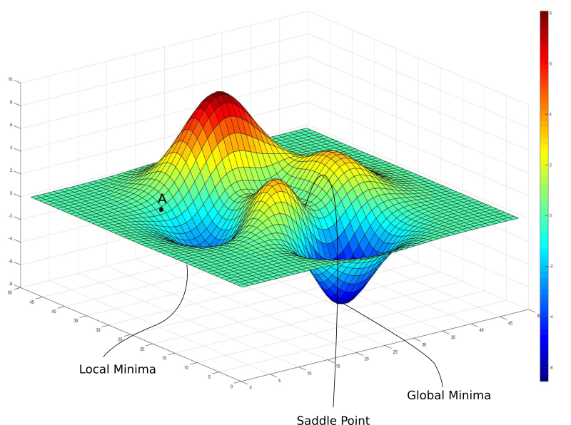
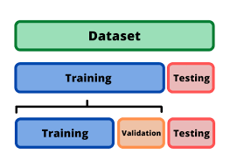
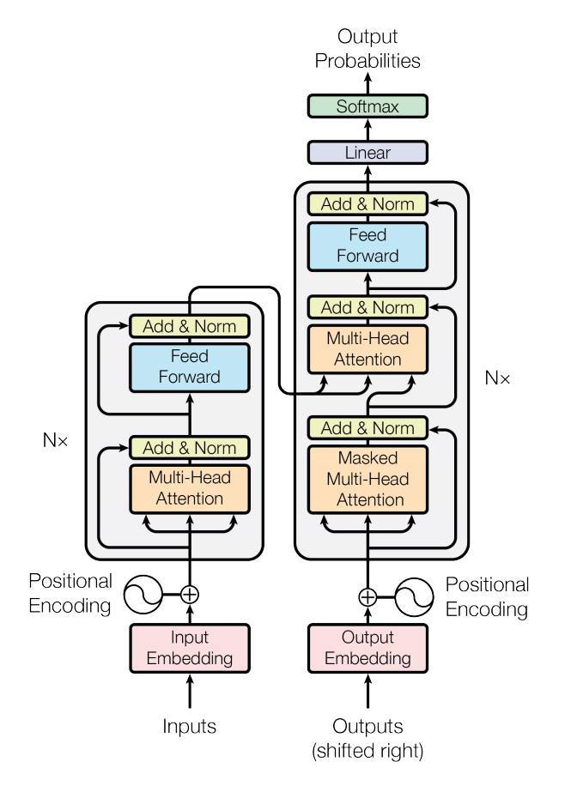
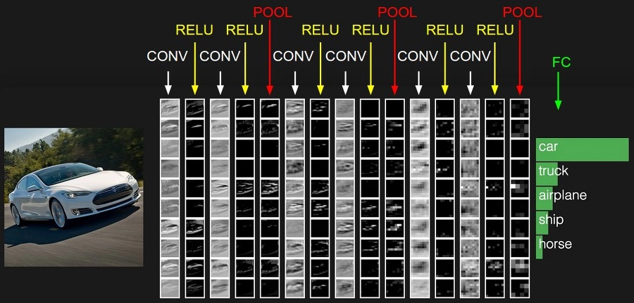
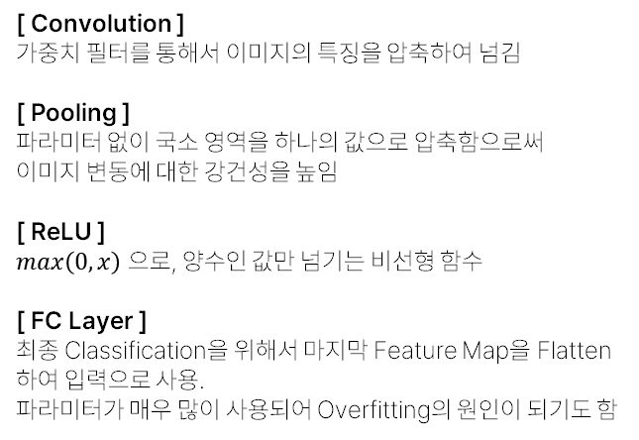
푸앙이와 즐기는 AI 스터디 - 2
푸앙일, 푸앙이, 푸앙삼, 푸앙사
스터디 소개
AI 학습의 기초 개념들
[ Convolution ]
가중치 필터를 통해서 이미지의 특징을 압축하여 넘김
[ Pooling ]
파라미터 없이 국소 영역을 하나의 값으로 압축함으로써
이미지 변동에 대한 강건성을 높임
[ ReLU ]
$max\left(0,x\right)$ 으로, 양수인 값만 넘기는 비선형 함수
[ FC Layer ]
최종 Classification을 위해서 마지막 Feature Map을 Flatten
하여 입력으로 사용.
파라미터가 매우 많이 사용되어 Overfitting의 원인이 되기도 함
본 스터디에서는 인공지능의 기초부터 시작하여 현대 AI의
기반이 되는 Transformer까지 이해하는 것을 목표로 합니다.
스터디원이 모두 딥러닝에 대한 기초 지식이 많지 않았기에
기초부터 다룰 수 있는 ‘밑바닥부터 시작하는 딥러닝‘ 교재 및
서울대학교 이준석 교수님의 Youtube 중 ‘[컴퓨터비전 2026]’
강의를 참고하여 스터디를 진행했습니다
스터디는 매주 대면으로 진행하였고, 스터디 이후에 스터디한
내용을 Notion에 정리하여 공유하여 서로 피드백을 하였습니다.
[ Loss와 Optimization ]
주제 소개
[ Data Split ]
Transformer
인공지능이 학습을 한다는 것은 무엇일까요?
흔히 인간지능을 모방하여 컴퓨터에 주입한 것을 인공지능이라고 하는 것 같습니다. 그럼 인간지능에서 한 번 생각을 해볼까요?
어린 아이가 걸음마를 떼는 과정을 떠올려봅시다. 아이는 태어나고 나서 어른들이 걸어다니는 모습을 보면서 걷는 것이 무엇인지 인지를 합니다. 그리고 행동으로 수행을 하죠. 하지만 한 번에 걸어지는 것이 아니라 그 과정에서 수 없이 넘어지면서
어떻게 중심을 잡고 앞으로 나아가는지에 대해서 스스로 피드백을 해나갈겁니다. 그러다보면 어느순간 앞으로 걸어가게 되어있죠.
제가 강조한 부분들이 인간이 학습하는 데에 핵심이 되는 부분이 되는 요소들입니다. 이걸 인공지능의 학습에 대입하면 다음과 같습니다.
(어른들이 걸어다니는 모습, 데이터), (수행, 입력에 대한 출력),
(넘어짐, Loss), (피드백, 최적화)
종합해서 인공지능의 학습은 다음과 같이 정의해볼 수 있겠습니다. “데이터를 토대로 입력과 출력을 반복하여 Loss를 최소로 만들도록 최적화하는 과정”
우리는 이 인공지능이 학습하는 과정이 어떻게 발전해왔는지
기초부터 Transformer까지의 흐름으로 진행합니다.
CNN

